Slide 1
图像匹配
Magic closet

Slide 2
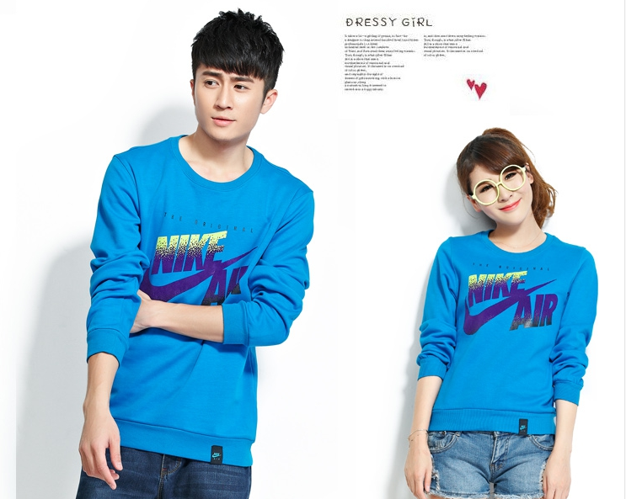
实现功能

Slide 3
项目分工
图像处理(核心)
使用开源代码库OpenCV，目前仅采用颜色的匹配。
图形界面(人机)
Java或QT，根据OPENCV提供的接口实现。

